Slide 2
Capítulo 10 Resumen de los nervios craneales

Slide 3
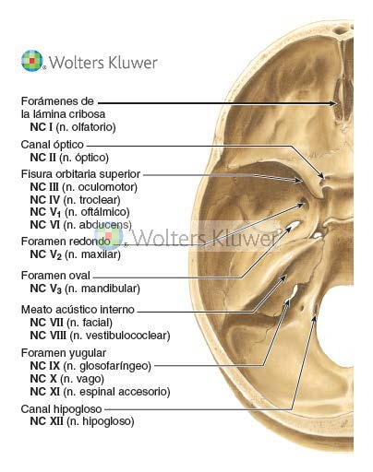
FIGURA 10-1. Base del cráneo, forámenes y fisuras que dan paso a los nervios craneales.

Slide 4
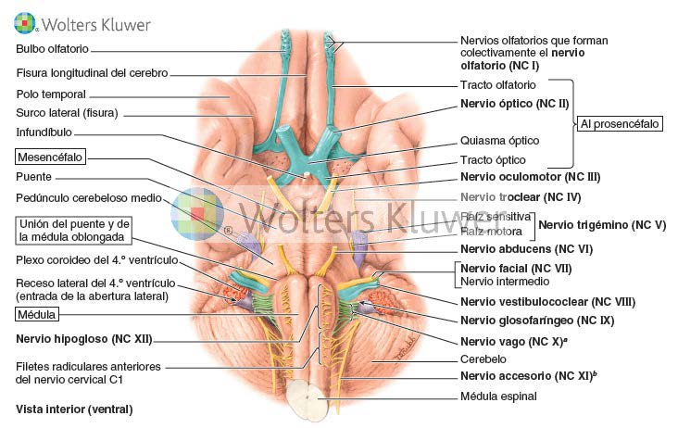
FIGURA 10-2. Orígenes aparentes de los nervios craneales en el tronco del encéfalo y la médula espinal (excepto el NC IV, que emerge en la cara posterior del mesencéfalo). a La tradicional «raíz craneal del nervio accesorio» se considera aquí como parte del nervio vago. b El nervio accesorio se refiere sólo a la «raíz espinal del nervio accesorio».

Slide 5
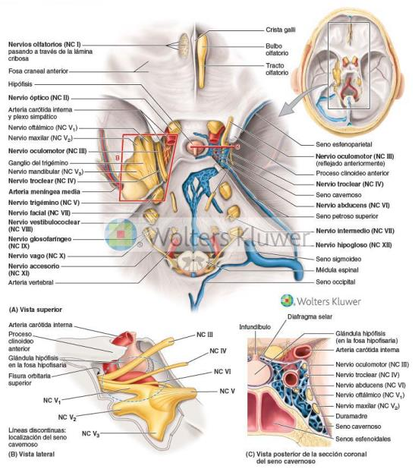
FIGURA 10-3. Nervios craneales en relación con la cara interna de la base del cráneo y formaciones durales. A) El tentorio del cerebelo ha sido eliminado y el seno venoso se ha abierto en el lado derecho. El techo de la dura de la cavidad trigeminal ha sido eliminado en la parte izquierda y los NC V1, NC III y NC IV se han seccionado de la pared lateral del seno cavernoso. B) Vista lateral del área resaltada en rojo en A. La duramadre se ha retirado, de manera que se observa el espacio trigeminal, el seno cavernoso y la fosa hipofisaria, que contiene los nervios craneales, la arteria carótida interna y la hipófisis. C) Sección coronal en el plano indicado por la línea C en A. Estructuras y sus relaciones en el seno cavernoso y su pared lateral.

Slide 6
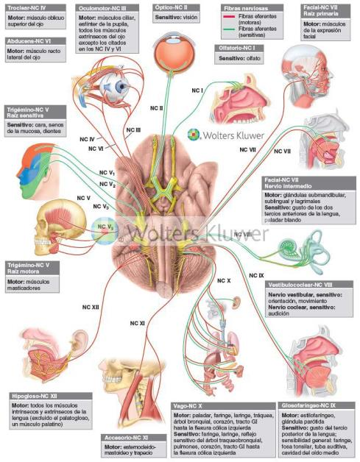
FIGURA 10-4. Resumen de los nervios craneales.

Slide 7
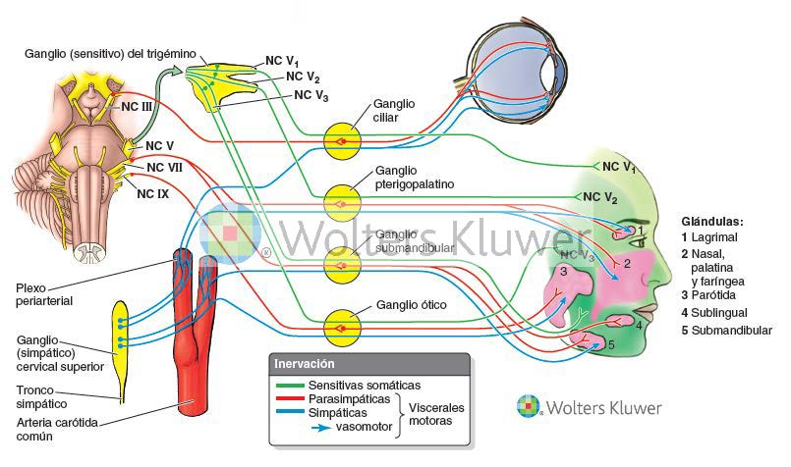
FIGURA 10-5. Resumen de los ganglios parasimpáticos craneales y la distribución de las fibras viscerales motoras y sensoriales relacionadas. Los NC III, VII y IX son los «nervios relacionados» que transportan las fibras parasimpáticas presinápticas del SNC. El NC V no transmite fibras del SNA al SNC. Sin embargo, los ganglios parasimpáticos craneales están asociados con ramas del NC V y las fibras parasimpáticas postsinápticas se distribuyen a través de las ramas del NC V.

Slide 8
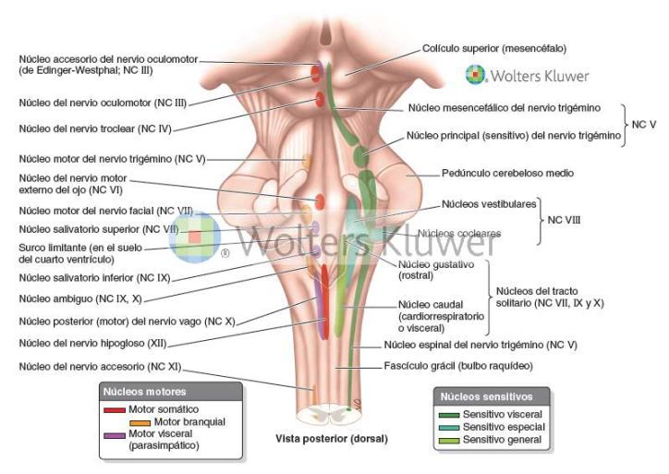
FIGURA 10-6. Núcleos de los nervios craneales. Los núcleos motores se muestran en el lado izquierdo del tronco encefálico y el núcleo sensitivo en el lado derecho. Todos los núcleos sensitivos y motores están emparejados bilateralmente, es decir, se ubican en los lados derecho e izquierdo del tronco encefálico.

Slide 9
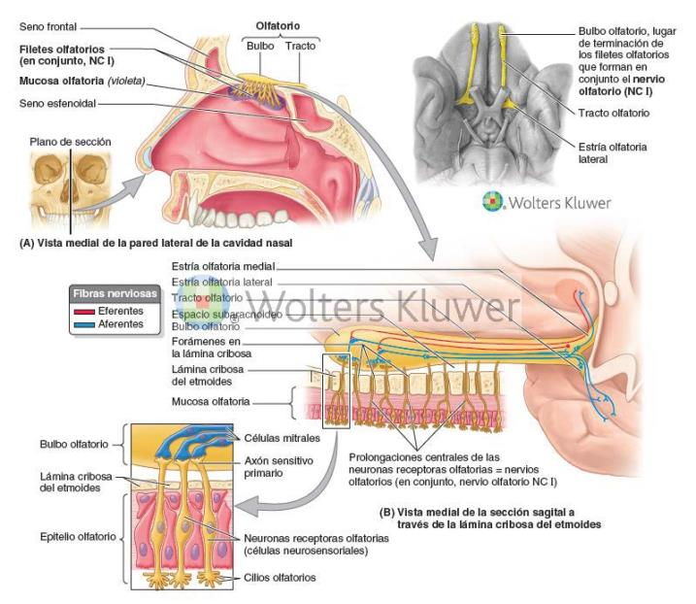
FIGURA 10-7. Sistema olfatorio. A) Sección sagital a través de la cavidad nasal que muestra las relaciones de la mucosa olfatoria con el bulbo olfatorio. B) Los cuerpos de las neuronas receptoras olfatorias se encuentran en el epitelio olfatorio. Estos haces de axones se denominan, en conjunto, nervio olfatorio (NC I).

Slide 10
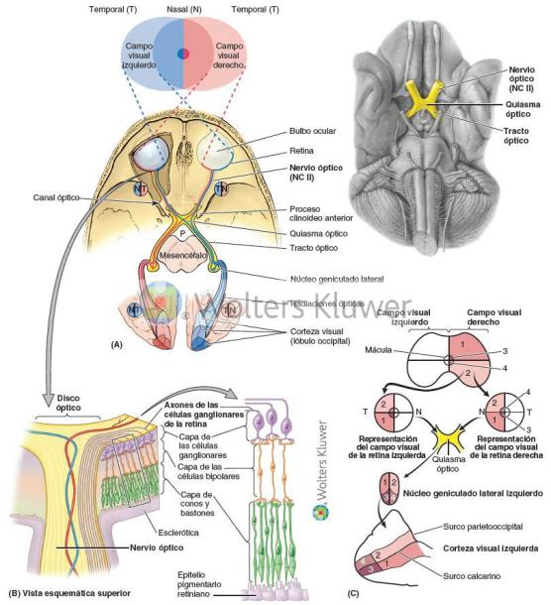
FIGURA 10-8. Sistema visual. A) Origen, trayectoria y distribución de la vía óptica. Los axones de las neuronas ganglionares de la retina transportan la información visual al cuerpo geniculado lateral del diencéfalo (tálamo) a través del nervio óptico (NC II) y el tracto óptico. Las fibras del cuerpo geniculado lateral se proyectan a la corteza visual del lóbulo occipital. Los axones de las células ganglionares de las mitades nasales de las retinas se decusan en el quiasma óptico; las fibras de las mitades temporales no se decusan. B) La vía visual se inicia en las células fotorreceptoras (bastones y conos) de la retina. Las respuestas de los fotorreceptores son transmitidas por células bipolares (neuronas con dos prolongaciones) a las células ganglionares en la capa correspondiente de la retina. Las prolongaciones centrales de estas neuronas de tercer orden son las fibras que discurren por el nervio óptico. C) Campo visual derecho representado en la retina, el núcleo geniculado lateral izquierdo y la corteza visual izquierda.

Slide 11
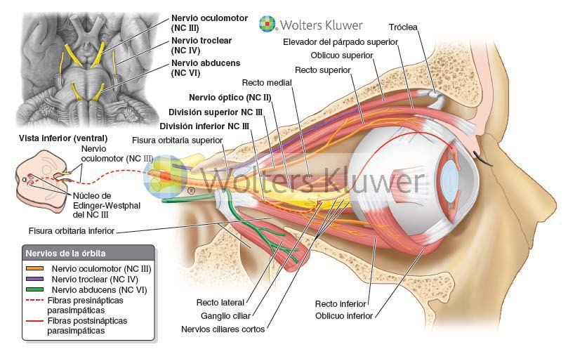
FIGURA 10-9. Distribución de los nervios oculomotor (NC III), troclear (NC IV) y abducens (NC VI). El NC IV inerva al oblicuo superior, el NC VI inerva al recto lateral y el NC III inerva cinco músculos estriados extrínsecos del ojo (elevador del párpado superior, recto superior, recto medial, recto inferior y oblicuo inferior) y dos músculos intrínsecos del ojo.

Slide 12
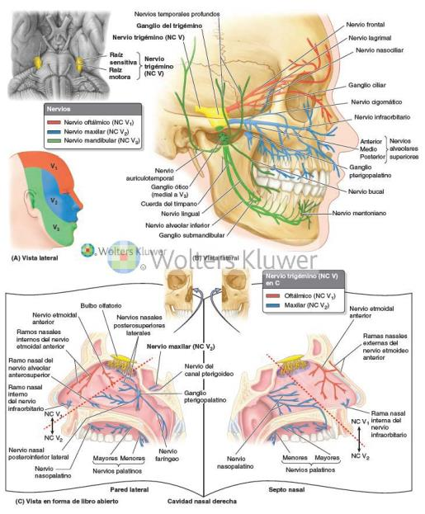
FIGURA 10-10. Distribución del nervio trigémino (NC V). A) Distribución cutánea (sensitiva) de las tres divisiones del nervio trigémino. B) Cada división craneal inerva piel y mucosas, y envía un ramo para la duramadre de las fosas craneales anterior y media. Cada división se asocia con uno o dos ganglios parasimpáticos y aporta las fibras parasimpáticas postsinápticas de ese ganglio: NC V1 para el ganglio ciliar, NC V2 para el ganglio pterigopalatino y NC V3 para los ganglios submandibular y ótico. C) Vista en «libro abierto» que muestra la inervación de la pared lateral y el tabique de la cavidad nasal y el paladar. El NC V1 inerva las porciones anterosuperiores de la cavidad, y el NC V2 las porciones posteroinferiores del paladar.

Slide 13
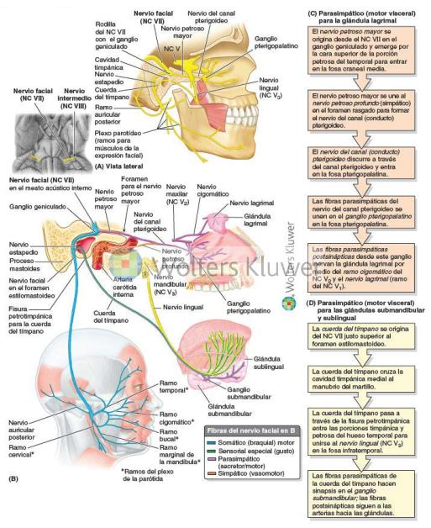
FIGURA 10-11. Distribución del nervio facial (NC VII). A) Nervio facial in situ que muestra su recorrido intraóseo y sus ramos. B) Distribución de las fibras del nervio facial. Obsérvese que el NC VII aporta: 1) inervación motora somática (branquial) (azul) para los derivados del segundo arco faríngeo (músculos de la expresión facial, incluidos los músculos auriculares y occipitofrontal, más el estapedio y el vientre posterior del digástrico y el estilohioideo); 2) fibras sensitivas especiales (gusto) y parasimpáticas presinápticas (secretomotoras) (verde) para la lengua anterior y el ganglio submandibular a través de la cuerda del tímpano, y 3) fibras parasimpáticas presinápticas (secretomotoras) (violeta) para el ganglio pterigopalatino a través del nervio petroso mayor. C y D) Inervación parasimpática que implica al nervio facial (NC VII). C) Inervación de la glándula lagrimal. D) Inervación de las glándulas submandibular y sublingual.

Slide 14
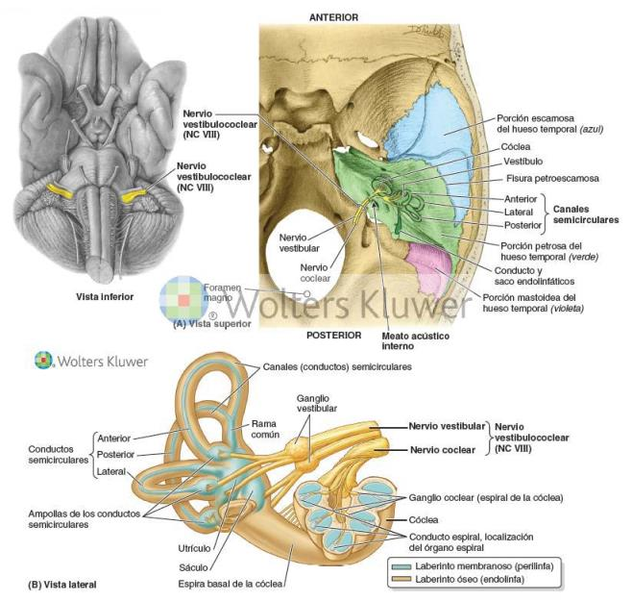
FIGURA 10-12. Nervio vestibulococlear (NC VIII). A) Cara interna de la base del cráneo que muestra la localización del laberinto óseo del oído interno dentro del hueso temporal. B) Vista de los laberintos óseo y membranoso que muestra: 1) la inervación de la cóclea por el nervio coclear del NC VIII para el sentido de la audición y 2) la inervación del aparato vestibular por el nervio vestibular del NC VIII para el equilibrio y el movimiento.

Slide 15
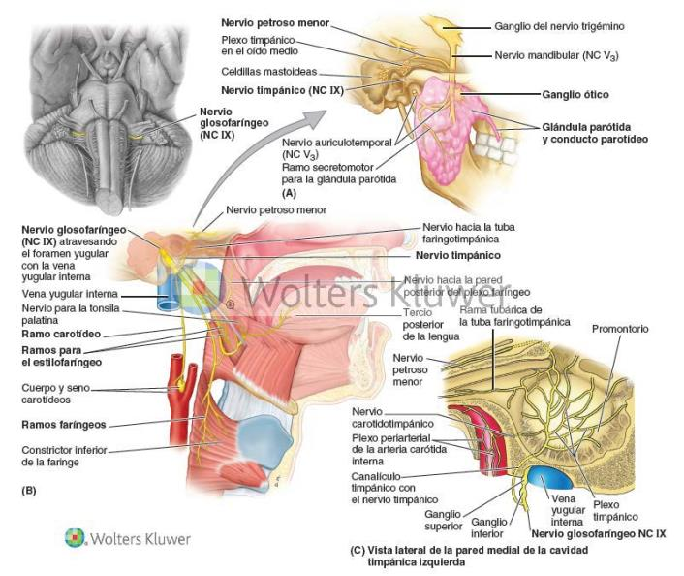
FIGURA 10-13. Distribución del nervio glosofaríngeo (NC IX). A) El NC IX es motor para un músculo estriado de la faringe, el estilofaríngeo. También transporta fibras sensitivas para el glomus (cuerpo) y el seno carotídeos, conduciendo información sobre la presión arterial y las concentraciones de gases, así como sensación somática (general) del oído interno, la faringe y las fauces, y el gusto de la lengua posterior. B) El compartimento parasimpático del NC IX aporta fibras secretoras presinápticas al ganglio ótico; las fibras postsinápticas pasan a la glándula parótida a través del nervio auriculotemporal (NC V3). C) Distribución del NC IX al oído medio (cavidad timpánica y tuba faringotimpánica) y el ganglio ótico a través del nervio y el plexo timpánico y el nervio petroso menor.

Slide 16
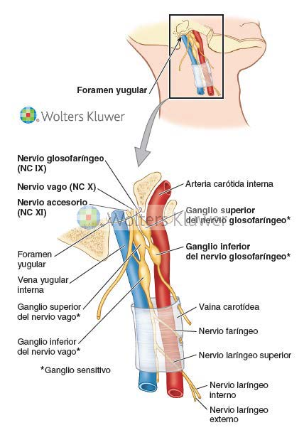
FIGURA 10-14. Relaciones entre las estructuras que atraviesan el foramen yugular. Los NC IX, X y XI son, en orden numérico, anteriores a la vena yugular interna cuando atraviesan el foramen. Son inmediatamente posteriores a la arteria carótida interna cuando salen del foramen. Los ganglios sensitivos superior e inferior de los NC IX y X se ven como engrosamientos de dichos nervios inmediatamente inferiores a su salida del cráneo.

Slide 17
FIGURA 10-15. Inervación parasimpática que implica al nervio glosofaríngeo (NC IX). El NC IX envía fibras parasimpáticas presinápticas (secretomotoras) al ganglio ótico siguiendo una trayectoria tortuosa; las fibras postsinápticas pasan desde el ganglio a la glándula parótida a través del nervio auriculotemporal (v. fig. 10-13 B).

Slide 18
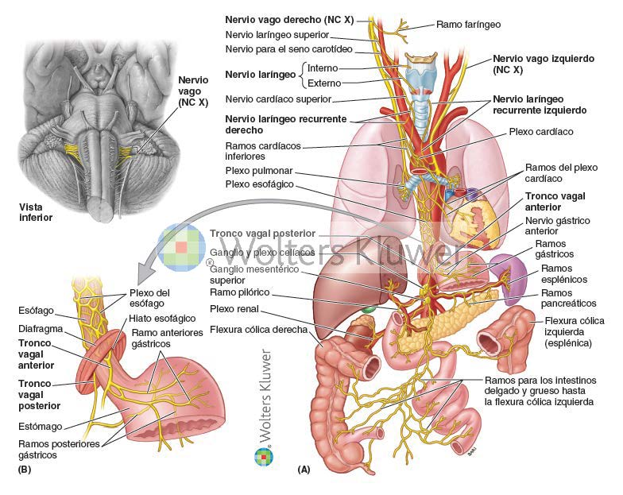
FIGURA 10-16. Distribución del nervio vago (NC X). A) Tras dar los ramos palatino, faríngeo y laríngeo, el NC X desciende dentro del tórax. Los nervios laríngeos recurrentes ascienden hasta la laringe, el izquierdo desde un nivel más inferior (torácico). En el abdomen, los troncos vagales anterior y posterior siguen mostrando su asimetría al inervar el esófago terminal, el estómago y el tracto intestinal hasta la flexura cólica izquierda. B) Vista amplificada del plexo esofágico inferior en transición hacia los troncos vagales anterior y posterior.

Slide 19
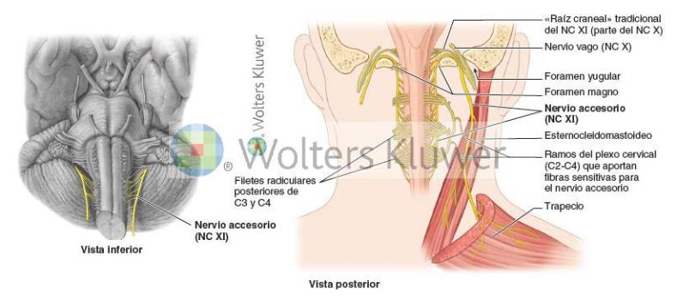
FIGURA 10-17. Distribución del nervio accesorio (NC XI).

Slide 20
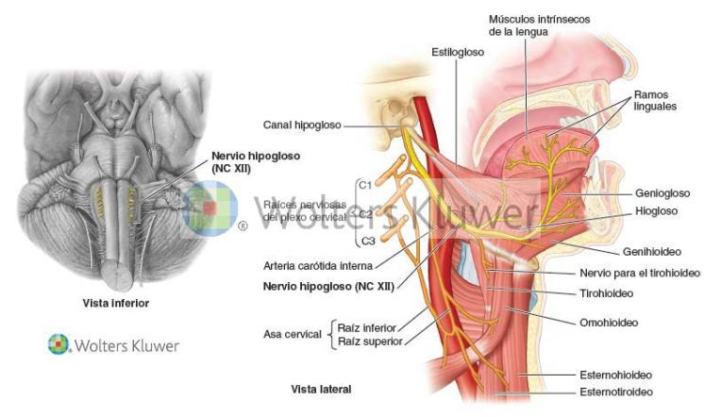
FIGURA 10-18. Distribución del nervio hipogloso (NC XII). El NC XII abandona el cráneo a través del canal (conducto) del nervio hipogloso y pasa profundo a la mandíbula para introducirse en la lengua, donde inerva todos los músculos intrínsecos y extrínsecos de la lengua, excepto el palatogloso. El NC XII se une, inmediatamente distal al canal del nervio hipogloso, a un ramo que transporta fibras del asa C1 y C2 del plexo cervical. Estas fibras acompañan al NC XII y lo abandonan como raíz superior del asa cervical y nervio para el músculo tirohioideo. Los nervios espinales cervicales, y no el NC XII, inervan los músculos infrahioideos.

Slide 21
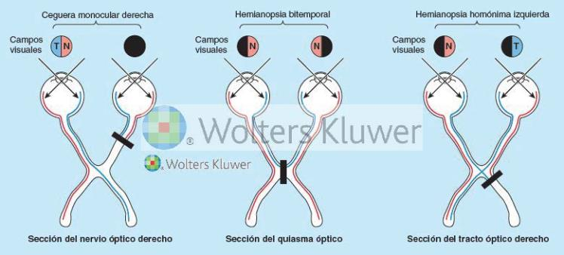
FIGURA C10-1. Trastornos del campo visual.

Slide 22
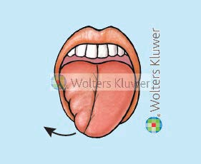
FIGURA C10-2. Parálisis del nervio hipogloso.

